Slide 1
芜湖市就业创业和人才政策解读
芜湖市人力资源和社会保障局

Slide 2
芜湖市稳就业和人才工作概况
以习近平新时代中国特色社会主义思想为指导，认真落实上级决策部署，将“稳就业”摆放首位，着力保稳定、惠民生、推转型、促和谐，全市就业形势稳中有进。始终围绕人才要素聚集、创新创业，着力优化人才环境，为芜湖打造经济和城市两个升级版、实现经济社会健康发展提供智力支持和人才保障。
2020年工作目标
市人社所获荣誉
6.9万人
5.5%
4.5%
城镇新增就业人口
城镇调查失业率
城镇登记失业率
芜湖市人社局
被授予安徽省文明单位称号
1.5万人
1000人
100名
人力资源社会保障办事大厅
引进高校毕业生
引进国家重点院校高校
优秀毕业生及硕士研究生
引进副高以上、博士以上
或“双师型”优秀人才
全国人社系统优质服务窗口

Slide 3
全市就业局势稳中向好
全市实名制新增就业完成年度目标的93%;
实现城镇失业人员再就业22530人，完成目标任务的119.21%；
就业困难人员再就业4425人，完成目标任务的105.36%；
开发公益性岗位2814人，完成目标任务的100.50%；
开展就业见习1264人，完成目标任务的107.94%。

Slide 4
重点群体就业充分保障
413万条
9180名
4129人
1171个
1.4亿元
发送招聘短信
引导返乡农民工就近就业
累计帮扶就业困难人员
高校毕业生就业见习岗位
拨付各类高校毕业生就业扶持资金
527个
48个
1045个
18717人
210.32万元
机关事业单位就业见习岗位
三支一扶岗位
开发高校毕业生基层特岗
实现失业人员再就业
发放失业补助金

Slide 5
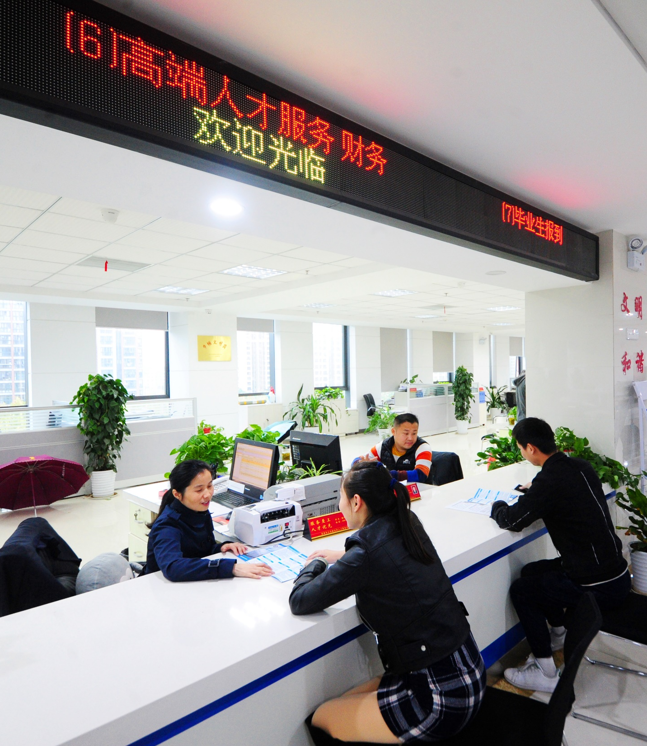
人才集聚效应初显
101人
享受省以上专家特殊津贴
245人
省战略性新兴产业技术领军人才
23人
学术技术带头人及后备人选
60人
市战略性新兴产业优秀人才
703人
引进高层次人才
1719人次
人才资金拨付人次
14848万元
人才资金拨付金额
34人
高层次人才入驻公寓

Slide 6
刘建吾同学
在芜湖的就业创业之路

Slide 7
服务不断线，度过迷茫期
刘同学，安徽某高校2019级本科毕业生。
走出象牙塔，踏入社会的刘同学难免会有一些无所适从。芜湖市公共就业和人才服务机构、所在的高校针对性地为他提供岗位信息、职业指导等系列服务，来帮助他度过择业的迷茫期。

Slide 8
通过线上线下的招聘得到一个好offer
刘同学通过线下参加“2+N”就业招聘活动，同时线上通过安徽公共招聘网、芜湖人才网、安徽政务服务网、“皖事通”APP等各类招聘网站上获得精准的招聘信息，他很快找到满意的工作。

Slide 9
申请补助来缓解生活压力
找到了新工作，刚踏入职场的刘同学，薪水并不高，生活的压力是他要面对的首要问题。得知我市有相关就业补助政策后，刘同学在稳定就业6个月时，向所在区人社局申领了2批合计5000元的就业补助（稳定就业2年内一共可申请到1万元的稳就业补助，分4次申领）。同时他所在的企业是小微企业，又叠加申请了3000元一次性就业补贴。

Slide 10
申请公共租赁租房
刚刚工作，房租是对刘同学来说是一比不小的开支，他申请了公共租赁租房，获得40%的基础租金补贴，补贴时间长达3年，有效缓解了他工作初期的住房困难。
住房租金补贴

Slide 11
逢年过节回家看看
刘同学不是芜湖人，家在外地，他在2020年返岗后，申领到了1000元的交通探亲补贴，可连续申请3年。为梦想拼搏的他，可以想回家看看，就回家看看。

Slide 12
安家落户在芜湖
如果刘建吾同学想在芜湖安家落户，那他可以根据来芜就业购房的相关政策，申请学业及安家补助。

Slide 13
如果刘建吾选择了创业
如果刘建吾同学选择了创业，他可以通过安徽省创业服务云平台获得各类政策扶持，或者参加创新创业大赛获得补助或奖励，如果他创办的企业正常经营6个月以上，还可以获得5000元的一次性创业补贴。如果创办的企业选择入住市级创业载体，还可享受场租、水电、物业费减免。

Slide 14
稳就业、促创业、聚人才
企 业 吸 纳 政 策
企 业 吸 纳 政 策
企业吸纳就业
青年群体就业
企 业 吸 纳 政 策
企 业 吸 纳 政 策
就业困难人员兜底安置
扶持创业
企 业 吸 纳 政 策
人才政策

Slide 15
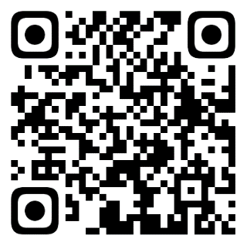
就业政策
政策内容
对新增就业岗位的小微企业、就业扶贫车间和招用毕业年度高校毕业生的中小微企业，按照每人1000元的标准给予新增就业岗位一次性补贴。其中吸纳就业困难人员、建档立卡贫困劳动者的，补贴标准提高到每人2000元。
企业吸纳就业
补贴对象虽然是企业，但能够有效提高企业吸纳就业的主动性和积极性，维护职工就业稳定性，推动企业提高职工的薪酬待遇。
申请方式
企业向税务主管机关所在县（市）区、开发区人社部门提交申请，相关证明材料人社部门能够通过内部系统和大数据获取的，无须申请企业提供。

政策服务及经办机构信息清单

Slide 16
社保政策
政策内容
对吸纳毕业2年以内的高校毕业生、退役2年以内的自主就业退役军人、建档立卡贫困劳动者就业的小微企业，按照企业为以上特殊群体实际缴纳的社会保险费给予企业最高12个月的社保补贴。对招用就业困难人员并缴纳社保的单位，按单位为就业困难人员实际缴纳的社会保险费给予单位最高5年的社保补贴。
企业吸纳就业
此类政策的补贴对象虽然是企业，但能够有效提高企业吸纳就业的主动性和积极性，维护职工就业稳定性，推动企业提高职工的薪酬待遇。
申请方式
企业向税务主管机关所在县（市）区、开发区人社部门提交申请，相关证明材料人社部门能够通过内部系统和大数据获取的，无须申请企业提供。

政策服务及经办机构信息清单

Slide 17
在芜求职
政策内容
离校2年内未就业高校毕业生（疫情期间扩大到毕业前6个月的高校毕业生）、16-24岁失业青年在我市企业见习，企业须每月给予不低于2000元的生活补助（市财政补贴企业1400元），对选择在机关、事业单位开发的就业见习岗位上见习的人员，财政全额承担每月2000元的生活补助，同时政府为见习人员购买人身意外伤害保险。
青年群体就业
包括高校、职业院校、技工学校毕业生在内的青年群体就业关系着个人的前程，家庭的幸福，也关系着经济的高质量发展。
申请方式
就业见习单位向税务主管机关所在县（市）区、开发区人社部门提交申请，相关证明材料人社部门能够通过内部系统和大数据获取的，无须申请企业提供。
政策服务及经办机构信息清单

Slide 18
在芜求职
政策内容
毕业年度内享受城乡居民最低生活保障家庭、贫困残疾人家庭、建档立卡贫困户家庭、获得国家助学贷款、残疾的毕业生、退捕渔民家庭以及特困人员中的高校、技工院校和中职学校毕业生，按1500元/人的标准一次性发放求职创业补贴，主要用于补助毕业生求职创业过程中的相关费用，缓解毕业生求职创业过程中的费用压力。
青年群体就业
包括高校、职业院校、技工学校毕业生在内的青年群体就业关系着个人的前程，家庭的幸福，也关系着经济的高质量发展。
申请方式
在省规定时间内，个人通过安徽省阳光就业网http://ygjy.ah.gov.cn 申请，无需提供纸质材料。
政策服务及经办机构信息清单

Slide 19
在芜就业
政策内容
对与我市小微企业签订6个月以上劳动合同，并依法缴纳社会保险费的毕业年度普通高校毕业生，给予每人3000元一次性就业补贴。
青年群体就业
包括高校、职业院校、技工学校毕业生在内的青年群体就业关系着个人的前程，家庭的幸福，也关系着经济的高质量发展。
申请方式
个人向就业企业税务主管机关所在县（市）区、开发区人社部门提交申请，相关证明材料人社部门能够通过内部系统和大数据获取的，无须申请人提供。

政策服务及经办机构信息清单

Slide 20
在芜就业
政策内容
对2018年及以后取得本科及以上学历到芜湖市企业稳定就业的高校毕业生，每满6个月可申领2500元的稳定就业补贴，最高可达1万元。对到我市小微企业稳定就业的毕业年度毕业生可以叠加享受3000元一次性就业补贴。
青年群体就业
包括高校、职业院校、技工学校毕业生在内的青年群体就业关系着个人的前程，家庭的幸福，也关系着经济的高质量发展。
申请方式
个人向就业企业税务主管机关所在县（市）区、开发区人社部门提交申请，相关证明材料人社部门能够通过内部系统和大数据获取的，无须申请人提供。
政策服务及经办机构信息清单

Slide 21
在芜就业
政策内容
对所学专业为我省企业紧缺专业（工种）的职业院校、技工院校毕业生，毕业时选择与我市民营企业签订1年以上劳动合同的，给予一次性3000元补助（不含免费生）。
青年群体就业
包括高校、职业院校、技工学校毕业生在内的青年群体就业关系着个人的前程，家庭的幸福，也关系着经济的高质量发展。
申请方式
个人向就业企业税务主管机关所在县（市）区、开发区人社部门提交申请，相关证明材料人社部门能够通过内部系统和大数据获取的，无须申请人提供。
政策服务及经办机构信息清单

Slide 22
在芜就业
政策内容
对在我市灵活就业或通过新就业形态方式就业的离校2年内未就业高校毕业生，并以个人身份缴纳社会保险费的，按照每人每月给予350元职工养老保险补贴和100元职工医疗保险补贴，补贴期限不超过24个月。
青年群体就业
包括高校、职业院校、技工学校毕业生在内的青年群体就业关系着个人的前程，家庭的幸福，也关系着经济的高质量发展。
申请方式
符合条件的高校毕业生向户籍所在社区（村）提交申请，相关证明材料人社部门能够通过内部系统和大数据获取的，无须申请人提供。
政策服务及经办机构信息清单

Slide 23
在芜生活
政策内容
为符合条件的高校毕业生提供公共租赁住房，博士、硕士、大学本科和专科分别按照基础租金(除家电家具、装饰装潢以外)的80%、60%、40%和20%给予补贴。累计租赁补贴的期限不超过36个月。
青年群体就业
包括高校、职业院校、技工学校毕业生在内的青年群体就业关系着个人的前程，家庭的幸福，也关系着经济的高质量发展。
申请方式
符合条件的申请人及时将依法备案的住房租赁合同、房屋权属证明、租赁发票等有关材料提交房屋所在市区（含开发区）住房保障部门审核。
政策服务及经办机构信息清单

Slide 24
在芜生活
政策内容
在我市就业创业的专科及以上学历高校毕业生或具有初级及以上技术职称、高级工及以上职业资格的专业技术人才（已享受过同类型财政补助政策的人才除外），在芜湖市社会保险累计缴费满12个月后，以家庭为单位在市区购买首套普通自住商品住房（含二手住房），可以领取安居保障补助。本科及以上学历高校毕业生或具有中级及以上专业技术职务、技师级以上职业资格的人才，其安居保障补助标准为所购房屋需缴纳房产契税和2万元安家补助的总额。
专科学历高校毕业生或具有初级专业技术职务、高级工职业资格的人才，其安居保障补助标准为所购房屋需缴纳房产契税的50%和1万元安家补助的总额。
青年群体就业
包括高校、职业院校、技工学校毕业生在内的青年群体就业关系着个人的前程，家庭的幸福，也关系着经济的高质量发展。
申请方式
符合条件的个人向所购房屋坐落地所属区(含经开区)指定的受理点提交申请。
政策服务及经办机构信息清单

Slide 25
在芜生活
政策内容
对在芜湖就业的非芜湖籍高校毕业生，给予每人每年1000元的交通探亲补贴，补贴期可达3年。
青年群体就业
包括高校、职业院校、技工学校毕业生在内的青年群体就业关系着个人的前程，家庭的幸福，也关系着经济的高质量发展。
申请方式
符合条件的个人向所购房屋坐落地所属区(含经开区)指定的受理点提交申请。

Slide 26
就业困难人员
人员类型
零就业家庭成员
就业困难人员兜底安置
大龄就业困难人员
长期失业人员
享受最低生活保障或边缘家庭的失业人员
享受最低生活保障或边缘家庭的失地失林人员
对认定的就业困难人员，我市实施优先扶持和重点帮助，个性化提供职业指导、职业介绍、职业培训、岗位推荐等就业帮扶。
享受最低生活保障或边缘家庭的残疾人
享受最低生活保障或边缘家庭的高校毕业生
认定方式
符合条件的人员向户籍所在社区（村）提交申请，相关证明材料人社部门能够通过内部系统和大数据获取的，无须申请人提供。
政策服务及经办机构信息清单

Slide 27
安置就业
政策内容
对就业困难人员（含建档立卡的农村贫困劳动者），特别是大龄失业人员和零就业家庭人员，优先通过公益性岗位安置就业，按照用人单位为就业困难人员实际缴纳的五项社会保险之和给予用人单位社保补贴，同时按每人每月300元分别给予用人单位和就业困难人员岗位补贴。
就业困难人员兜底安置
对认定的就业困难人员，我市实施优先扶持和重点帮助，个性化提供职业指导、职业介绍、职业培训、岗位推荐等就业帮扶。
申请方式
企业向税务主管机关所在县（市）区、开发区人社部门提交申请，相关证明材料人社部门能够通过内部系统和大数据获取的，无须申请企业提供。
政策服务及经办机构信息清单

Slide 28
转移就业
政策内容
对跨地区（原则上应为跨县级以上统筹地区）转移就业的就业困难人员，且签订6个月以上固定期限劳动合同并依法缴纳社会保险的，给予100-500元的交通补贴，1年内可申领转移就业交通补贴不超过2次。
就业困难人员兜底安置
对认定的就业困难人员，我市实施优先扶持和重点帮助，个性化提供职业指导、职业介绍、职业培训、岗位推荐等就业帮扶。
申请方式
符合条件的人员向企业税务主管机关所在县（市）区、开发区人社部门提交申请，相关证明材料人社部门能够通过内部系统和大数据获取的，无须申请人提供。
政策服务及经办机构信息清单

Slide 29
灵活就业
政策内容
对实现灵活就业并以个人身份缴纳社保的就业困难人员，给予每人每月350元职工养老保险补贴（享受最低生活保障的，职工养老保险补贴提高到每人每月450元）和100元职工医疗保险补贴，补贴期限3年或5年。
就业困难人员兜底安置
对认定的就业困难人员，我市实施优先扶持和重点帮助，个性化提供职业指导、职业介绍、职业培训、岗位推荐等就业帮扶。
申请方式
符合条件的人员向户籍所在社区（村）提交申请，相关证明材料人社部门能够通过内部系统和大数据获取的，无须申请人提供。
政策服务及经办机构信息清单

Slide 30
资金扶持
政策内容
在法定劳动年龄内，凡有创业意愿、创业能力和创业条件的城镇登记失业人员、就业困难人员（含残疾人）、复员转业退役军人、刑满释放人员、高校毕业生（含大学生村官和留学回国学生）、化解过剩产能企业职工和失业人员、返乡创业农民工、网络商户、建档立卡贫困人口、农村自主创业农民，均可申请最高50万元的创业担保贷款。
扶持创业
我市坚持以“创业江淮”行动计划为统领，以载体建设为基础，以政策体系为支撑，为全市创业者提供一站式创业扶持。
申请方式
符合条件的人员向创业企业税务主管机关所在县（市）区经办银行提交申请，经人社部门审核借款人资格、担保机构尽职调查、金融机构贷前调查后，一次性办结。
政策服务及经办机构信息清单

Slide 31
资金扶持
政策内容
当年新招用符合创业担保贷款申请条件的人员数量达到企业现有在职职工人数 15%（超过100人的企业达到8%）并与其签订1年以上劳动合同的，无拖欠职工工资、欠缴社会保险费严重违法违规信用记录,可申请最高不超过300万元的创业担保贷款贴息，贷款期限最长不超过2年，累计次数不得超过3次。
扶持创业
我市坚持以“创业江淮”行动计划为统领，以载体建设为基础，以政策体系为支撑，为全市创业者提供一站式创业扶持。
申请方式
符合条件的企业向所在县（市）区人社部门申请资格审核，财政部门复核后按季拨付贴息资金。
政策服务及经办机构信息清单

Slide 32
创业补贴
政策内容
对毕业2年以内的高校毕业生、就业困难人员、返乡农民工、建档立卡贫困劳动者、退役2年以内的自主就业退役军人、返乡农民工首次创办小微企业，自工商注册登记之日起正常运营6个月以上的，由就业补助资金给予5000元一次性创业补贴。
扶持创业
我市坚持以“创业江淮”行动计划为统领，以载体建设为基础，以政策体系为支撑，为全市创业者提供一站式创业扶持。
申请方式
符合条件的人员向创办企业税务主管机关所在县（市）区、开发区人社部门提交申请，相关证明材料人社部门能够通过内部系统和大数据获取的，无须申请人提供。
政策服务及经办机构信息清单

Slide 33
项目支持
政策内容
对获得市级以上创业大赛奖项项目在我市落地转化的最高给予10万元项目转化奖励，每年面向青年高校毕业生评审一批科技类创业项目，对优秀项目給于最高10万元补贴，对符合条件的创业项目给予10—50万元的创业担保贷款财政贴息。
扶持创业
我市坚持以“创业江淮”行动计划为统领，以载体建设为基础，以政策体系为支撑，为全市创业者提供一站式创业扶持。
申请方式
符合条件的企业在获奖后2年内向税务主管机关所在县（市）区人社部门提出申请。
政策服务及经办机构信息清单

Slide 34
场地补贴
政策内容
入驻经认定的市级众创空间、创业孵化示范基地的创业实体，根据主营业务每年最高给予5万元的场地租金补贴和5000元水电费补贴。
扶持创业
申请方式
我市坚持以“创业江淮”行动计划为统领，以载体建设为基础，以政策体系为支撑，为全市创业者提供一站式创业扶持。
符合条件的创业实体向所在创业载体提交上一年度的申请材料，创业载体汇总后报所在县（市）区人社部门、财政部门审核。
政策服务及经办机构信息清单

Slide 35
新创业失败人员社会保险补贴
政策内容
初次创业的劳动者，所创企业注销后登记失业并以个人身份缴纳社会保险费6个月以上的，经核定后给予一次性补贴，补贴标准为所创企业纳税总额的50%、最高不超过1万元，补贴资金用于个人缴纳的社会保险费。
扶持创业
我市坚持以“创业江淮”行动计划为统领，以载体建设为基础，以政策体系为支撑，为全市创业者提供一站式创业扶持。
申请方式
符合条件的人员向创办企业税务主管机关所在县（市）区、开发区人社部门提交申请，相关证明材料人社部门能够通过内部系统和大数据获取的，无须申请人提供。
政策服务及经办机构信息清单

Slide 36
平台、项目、企业资助
政策内容
对引进的国内外拔尖人才，创新人才按科研补助、研发攻关、平台建设和产业化项目实施总投资额30%给予资助，创业人才按重大招商项目给予资助；新引进的拔尖人才、领军人才到战新产业重点领域企业工作的，给予项目资金配套投入；战新产业重点研发创新平台柔性引才，符合条件的给予平台所付人才薪资50%补贴。对引进高层次人才的企业给予最高500万的引进人才补贴和最高15万的中介费补贴。
人才政策
积极贯彻落实人才强市战略部署，聚焦战略性新兴产业发展，构建 “1+5+6”政策体系，涵盖引才、育才、留才和用才的各个环节
申请方式
战新产业相关政策由企业向相应层级发改部门进行申请，发改部门审核后报辖区政府研定；其他政策由企业向相应层级组织部门（人才办）进行申报；引进人才补贴由企业通过易企网引进高层次人才资金补贴项目向相应层级人社部门进行网上申请，县市区人社部门审批后，报市人社局备案
政策服务及经办机构信息清单

Slide 37
人才安居
政策内容
引进高层次人才在芜购房，可享受最高100万的购房补贴或连续3年每人最高7000元/月的生活补贴;
人才政策
积极贯彻落实人才强市战略部署，聚焦战略性新兴产业发展，构建 “1+5+6”政策体系，涵盖引才、育才、留才和用才的各个环节
申请方式
由企业通过易企网引进高层次人才认定项目向相应层级人社部门进行网上申请，县市区人社部门审批后，报市人社局备案
政策服务及经办机构信息清单

Slide 38
人才安居
政策内容
引进的高层次人才在战略性新兴产业重点领域企业就业的，给予最高200万的购房补贴及最高50万的安家费补助，未购房的可享受安家费补助及最高房屋租金80%的租房补贴;对年销售额和纳税额达到一定条件的重点骨干企业，可自主确定一定名额的人才享受购房款50%最高80万的购房补贴。
人才政策
积极贯彻落实人才强市战略部署，聚焦战略性新兴产业发展，构建 “1+5+6”政策体系，涵盖引才、育才、留才和用才的各个环节
申请方式
由企业通过易企网市战略性新兴产业专项政策项目向相应层级发改部门进行网上申请。
政策服务及经办机构信息清单

Slide 39
人才安居
政策内容
人才政策
引进高端人才及以上层次人才本人或以配偶名义在我市购买人才公寓，给予房价50%的补贴，租赁人才公寓给予租金80%的补贴。
积极贯彻落实人才强市战略部署，聚焦战略性新兴产业发展，构建 “1+5+6”政策体系，涵盖引才、育才、留才和用才的各个环节
申请方式
由企业通过易企网引进高层次人才资金补贴项目向相应层级人社部门进行网上申请，县市区人社部门审批后，报市人社局备案。
政策服务及经办机构信息清单

Slide 40
人才安居
政策内容
引进高层次人才购买产权型人才公寓时，可享受最高30万（夫妻最高50万）公积金贷款及市惠居住房金融有限公司组合贷款。大学本科及以上学历毕业生在芜购买首套自住房，在市惠居住房金融有限公司办理公积金组合贷款35万元以内部分享受优惠贷款利率。在战新产业领域就业的高层次人才，可申请不高于50万元的住房公积金贷款。
人才政策
积极贯彻落实人才强市战略部署，聚焦战略性新兴产业发展，构建 “1+5+6”政策体系，涵盖引才、育才、留才和用才的各个环节
申请方式
人社部门和发改部门对人才类别进行确认，人才根据市公积金管理中心要求提供材料进行申报。
政策服务及经办机构信息清单

Slide 41
人才服务
政策内容
高端人才及以上层次人才子女入托及义务教育阶段入学，尊重其意愿由教育行政部门协调安排到公办学校就读;健康医疗保障。高端人才及以上层次人才享受诊疗服务绿色通道机制。
人才政策
积极贯彻落实人才强市战略部署，聚焦战略性新兴产业发展，构建 “1+5+6”政策体系，涵盖引才、育才、留才和用才的各个环节
申请方式
人才可通过各级高层次人才服务中心反馈就医、子女就学服务需求，由其全程提供服务
政策服务及经办机构信息清单

Slide 42
人才服务
政策内容
高端人才及以上层次人才携带配偶和未成年子女一同落户的，每增加一名，连续三年每月最高增发1500元生活补贴。
人才政策
积极贯彻落实人才强市战略部署，聚焦战略性新兴产业发展，构建 “1+5+6”政策体系，涵盖引才、育才、留才和用才的各个环节
申请方式
由企业通过易企网引进高层次人才资金补贴项目向相应层级人社部门进行网上申请，县市区人社部门审批后，报市人社局备案
政策服务及经办机构信息清单

Slide 43
人才服务
政策内容
引进高端人才及以上层次人才，不受事业单位编制和专业技术岗位限制。凡具有事业单位身份的高端人才及以上层次人才来芜，可保留其事业身份。高端人才及以上层次人才随迁配偶，优先推荐就业岗位，属公务员或事业编制的，对口安排工作。
人才政策
积极贯彻落实人才强市战略部署，聚焦战略性新兴产业发展，构建 “1+5+6”政策体系，涵盖引才、育才、留才和用才的各个环节
申请方式
根据编制类型由人才引进单位向市委组织部或市人社部门提出申请。
政策服务及经办机构信息清单

Slide 44
就业是民生之本
如有就业创业方面的疑问，欢迎电话咨询
人社服务热线: 12333
市人社局就业促进和失业保险科: 3991133

